Slide 1

Обчислювальна геометрія та комп’ютерна графіка
Тема 1

Slide 2
Питання лекції:
Чому ми вивчаємо дану дисципліну?
Обчислювальна геометрія та Комп’ютерна графіка як наукові напрямки, взаємозв’язок та взаємний вплив, основні історичні події у становленні дисциплін;
Комп’ютерна графіка (КГ): основні задачі, розділи та сфери застосування КГ.
Типи геометричних задач у КГ
Сучасні методи візуалізації. Пристрої виведення графічної інформації
Notes:
,

Slide 3
Розділи комп’ютерної графіки
- за типом обробки графічних даних
- за алгоритмами виводу і поведінкою
статична графіка
COMPUTER GRAPHICS
динамічна графіка
COMPUTER VISION
- за способом користувальницького інтерфейсу
IMAGE PROCESSING
статична графіка
інтерактивна графіка
- за розмірністю даних що обробляються
- типом подання графічних даних
2D - GRAPHICS
векторна графіка
3D - GRAPHICS
растрова графіка
фрактальна графіка

Slide 4
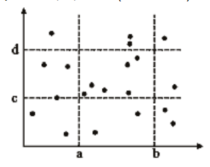
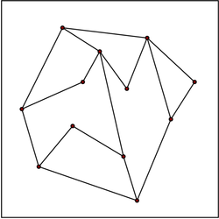
Геометричні задачі КГ
Задачі геометричного пошуку (запиту)
Регіональний пошук (Range searching)
Пошук найближчого сусіда:
Файл: набір точок
Запит: знайти які точки найближче до заданої точки.
Файл: множина точок
Запит: підмножина точок, що міститься в запитаному регіоні.
Локалізація точки
Файл: розбиття простору на області
Запит: визначити в якій області знаходиться задана точка.

Slide 5
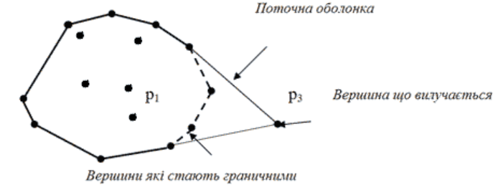
Геометричні задачі КГ
Динамічні задачі
Задача динамічної підтримки опуклої оболонки - масив точок, для яких будується опукла оболонка змінюється з часом — додаються та видаляються точки.
Опис алгоритмів розв’язання задачі:
http://cg.unicyb.kiev.ua/ch/4/4.7.html
Notes:
Т

Slide 6
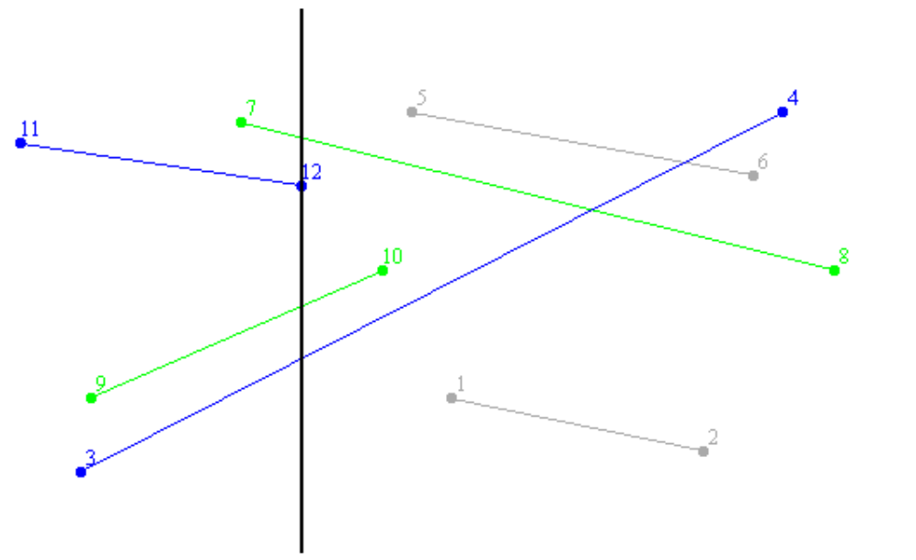
Метод замітання прямою

Slide 7
Фактори визначення обчислювальної складності геометричних задач КГ
ресурси, необхідні для побудови структури даних;
ресурси, необхідні для модифікації побудованої структури;
ресурси, потрібні для відповіді на запити
Табл.1 Структури даних для впорядкованих множин
Структура даних | Припустимі операції
Словник | Належність, Додавання/Вставка, Видалення
Черга з пріоритетом | Вставка, Видалення
Черги що зчіплюються | Вставка, Видалення, Зчіпити, Розчіпити
Табл.2 Структура даних для невпорядкованих множин
Структура даних | Припустимі операції
Піраміда зі зліттям | Додавання/Вставка, Видалення, Пошук, По’єднання

Slide 8
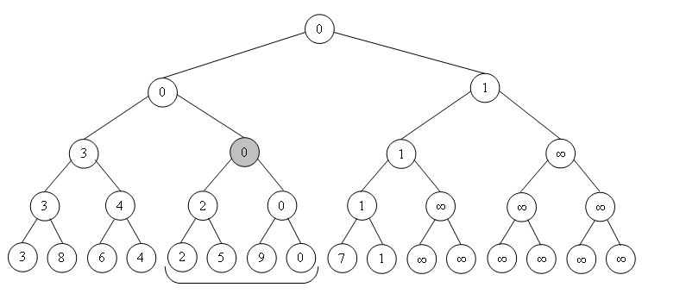
Дерево відрізків
Segment tree, Дж. Бентлі, 1977 р.
Приклад дерева відрізків

Slide 9
Базові поняття КГ
Тип графіки (2D:растрова, векторна, фрактальна;
3D-графіка);
Елемент зображення (пиксель / геометричний примітив / воксель);
Рендерінг
Відеокарта (або відеоадаптер / графічний адаптер / графічний прискорювач / графічна плата);
GPU - Graphics processing unit ;

Slide 10
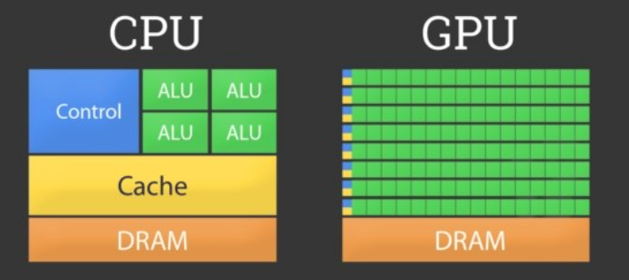
Порівняння CPU та GPU
Основна задача
виконання послідовності інструкцій за максимально короткий час (допомогає конвеєр та кеш);
виконання послідовності пов’язаних одна з одною задач;
1–2 потока вычислений на одно процессорное ядро;
мало виконавчих блоків, упор на швидкість виконання, велика площа чипу під пам’яттю
рендеринг 3D графіки і візуальних ефектів;
оперування над величезною кількістю незалежних задач;
кілька тисяч потоків на кожен мультипроцессор;
великий обсяг пам'яті (не такою швидкою, як в CPU), величезна кількість виконавчих блоків;
Основна функція
Кількість потоків
Пам’ять та виконавчі блоки

Slide 11
Література до курсу
Ф. Препарата, М. Шеймос. Вычислительная геометрия.
Ахо Х., Хопкрофт Дж., Ульман Дж. Построение и анализ вычислительных алгоритмов.
Роджерс Д. Алгоритмические основы машинной графики. – 2001.
Никулин Е. А. Компьютерная геометрия и алгоритмы машинной графики. – СПб.: БХВ-Петербург, 2003. – 560 с.
Шикин У. В., Боресков А. В. Компьютерная графика. Полигональные модели. – М., ДИАЛОГ – МИФИ, 2000. – 464 с.
Боресков А. В. Программирование компьютерной графики. Современный OpenGL. – 2019.
Відеолекції з ОГ: https://www.lektorium.tv/lecture/15247
Опис алгоритмів розв’зання основних задач ОГ: http://cg.unicyb.kiev.ua/contents.html
Верма Р. Д. Введение в OpenGl. – 2 изд., стереотип. – М.: Горячая линия – Телеком, 2011. – 304 с.
https://www.opengl.org.ru/

Slide 12
Зверніть увагу на такі питання лекції:
- Основні історичні події у становленні Обчислювальної геометрії та Комп’ютерної графіки (КГ) як наукових дисциплін;
У яких галузях сьогодні використовуються досягнення КГ;
Які задачі вирішуються КГ як науковою дисципліною;
Розглянуті на лекції базові поняття КГ;
Які типи геометричних задач розв’язуються у КГ;
Розгляньте приклади задач кожного з типів;
Що таке відеоадаптер, які задачі виконують сучасні відеоадаптери

